Slide 1


Звіт
факультету педагогічної освіти про навчальну, навчально-методичну, наукову та виховну роботу
Лютий 2015 р.- лютий 2018 р.

Slide 2
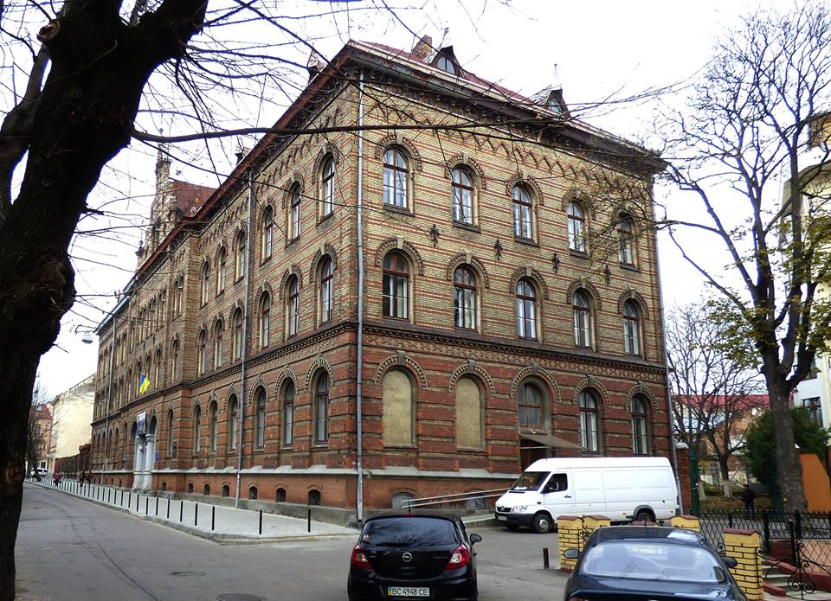
Факультет педагоГІчної освіти : загальна характеристика
З лютого 2015 року на підставі рішення Вченої ради від 28 січня 2015 року у Львівському національному університеті імені Івана Франка функціонує новий факультет – факультет педагогічної освіти.

Slide 3
Кафедра початкової та дошкільної освіти
Ресурсний центр з інклюзивної освіти
Структура факультету
Кафедра корекційної педагогіки та інклюзії
Кафедра загальної та соціальної педагогіки

Slide 4
Спеціальності ФПО
Освітній ступінь «Бакалавр»
012 Дошкільна освіта
Ліцензований обсяг:
денна форма – 75
заочна форма – 50
013 Початкова освіта
Ліцензований обсяг:
денна форма - 75
заочна форма - 25
016 Спеціальна освіта
Ліцензований обсяг:
денна форма - 75
заочна форма - 25
231 Соціальна робота
Ліцензований обсяг:
Денна форма - 50

Slide 5
016 Спеціальна освіта
Ліцензований обсяг:
денна форма - 15
заочна форма - 35
012 Дошкільна освіта
Ліцензований обсяг:
денна форма – 15
заочна форма – 35
Освітній ступінь «Магістр»
Освітньо-наукова програма 015 «Професійна освіта»
Ліцензований обсяг:
денна форма - 10
заочна форма - 10
013 Початкова освіта о
Ліцензований обсяг:
денна форма - 20
заочна форма - 30

Slide 6
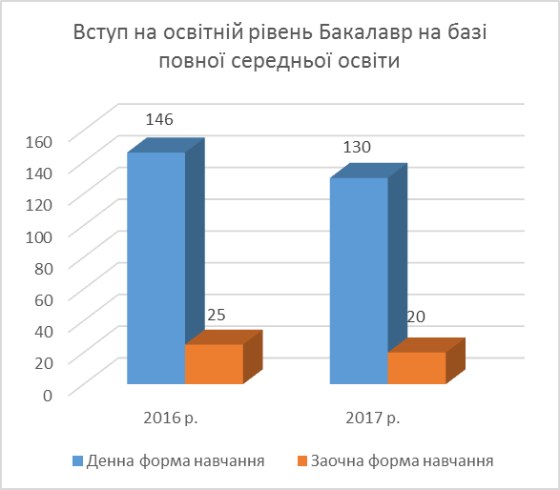
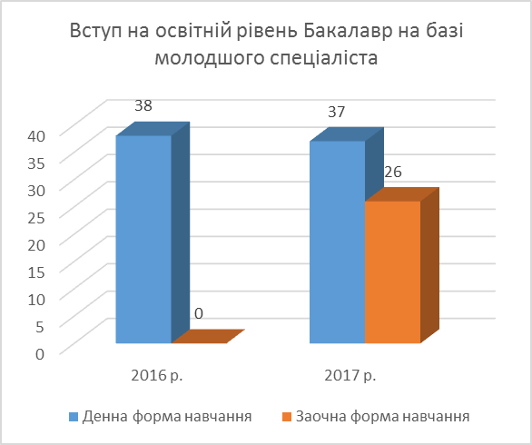
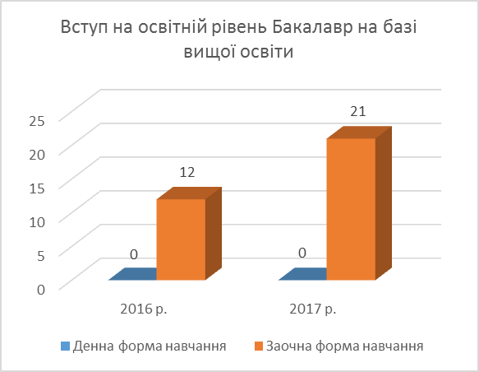
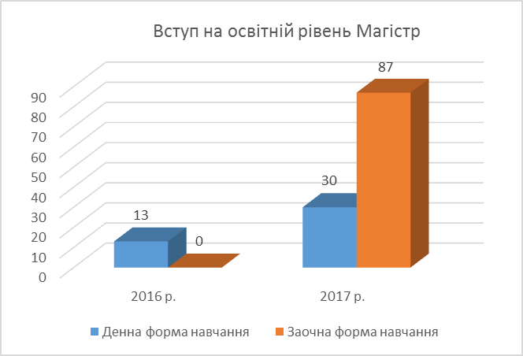
Результати вступних кампаній (2016-2017 рр.)

Slide 7
231 Соціальна робота
Ліцензований обсяг: 196-168
Денна форма: 153 - 125
016 Спеціальна освіта
Ліцензований обсяг:
денна форма: 196-164
заочна форма: 160-125
012 Дошкільна освіта
бюджетна форма: 183-159
платна форма: 175-125
Спеціальності ФПО
Конкурсні бали Вступ 2017
013 Початкова освіта
Ліцензований обсяг:
денна форма: 181-149
заочна форма: 174-131

Slide 8
КОНТИГЕНТ СТУДЕНТІВ ДЕННОЇ ФОРМИ НАВЧАННЯ
(СТАНОМ НА 1.03.2018 р.)
 | Всього | ОР Бакалавр |  | Ра-зом | ОР «Магістр |  | Ра-зом | Прим.
 |  | Бюджетна форма | Платна форма |  | Бюджетна форма | Платна форма
Дошкільна освіта | 161 | 83 | 73 | 156 | - | 5 | 5
Початкова освіта | 279 | 157 | 102 | 259 | 15 | 5 | 20
Спеціальна /корекційна освіта | 139 | 69 | 65 | 134 | - | 5 | 5
Соціальна робота /соціальна педагогіка | 111 | 76 | 35 | 111 | - | - | -
Всього по ф-ту | 690 | 385 | 275 | 660 | 15 | 15 | 30

Slide 9
КОНТИГЕНТ СТУДЕНТІВ ЗАОЧНОЇ ФОРМИ НАВЧАННЯ
(СТАНОМ НА 1.03.2018 р.)
 | Всього | ОР Бакалавр |  | Ра-зом | ОР «Магістр |  | Разом | Прим.
 |  | Бюджетна форма | Платна форма |  | Бюджетна форма | Платна форма
Дошкільна освіта | 209 | 44 | 132 | 176 |  | 33 | 33
Початкова освіта | 30 | - | - | - |  | 30 | 30
Спеціальна /корекційна освіта | 109 | 20 | 65 | 85 | - | 24 | 24
Всього по ф-ту | 348 | 64 | 197 | 261 | - | 87 | 87

Slide 10
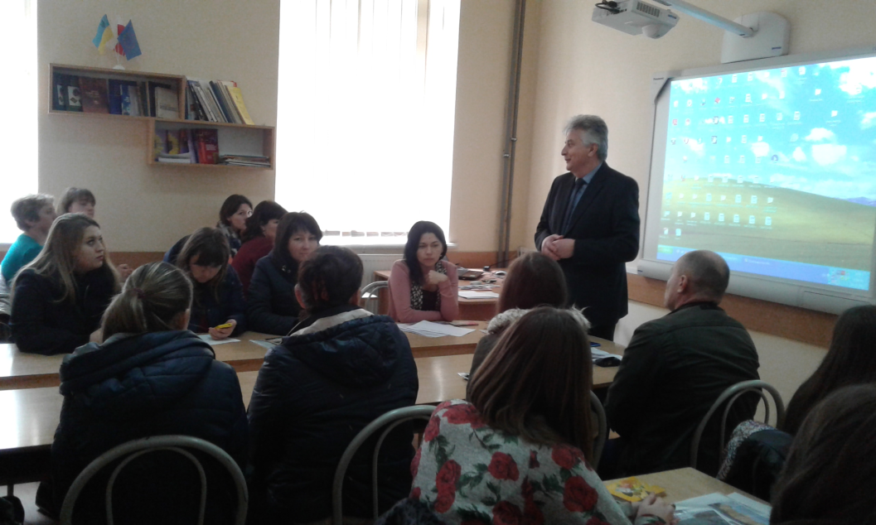
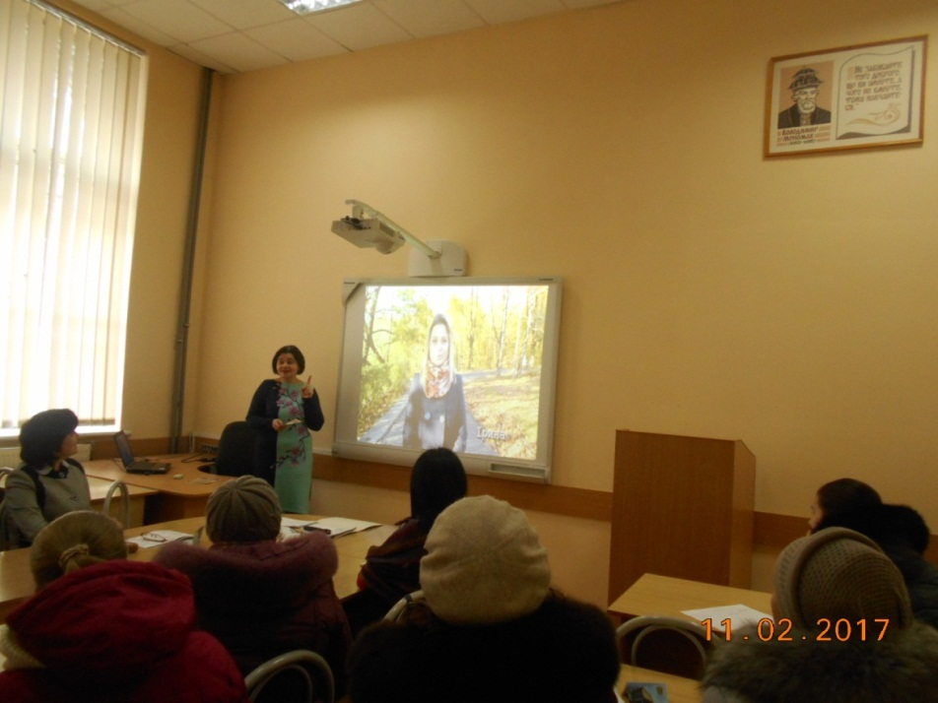
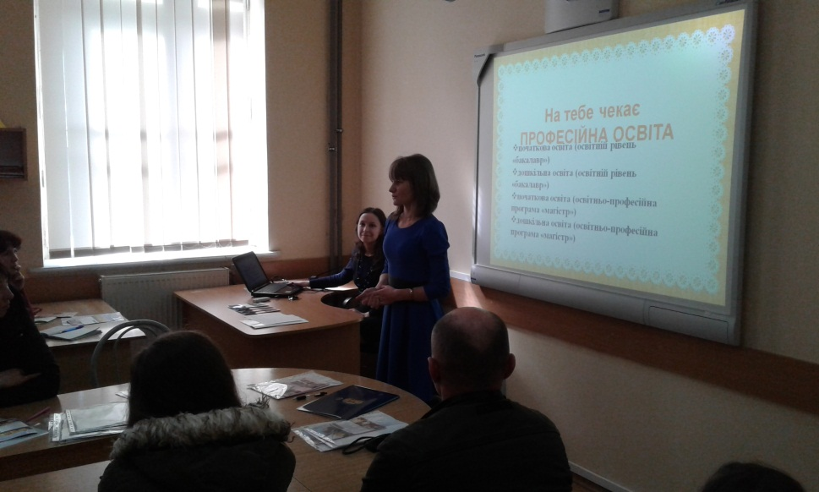
Профорієнтаційна робота
Проведення Днів відкритих дверей /
Днів Абітурієнта

Slide 11
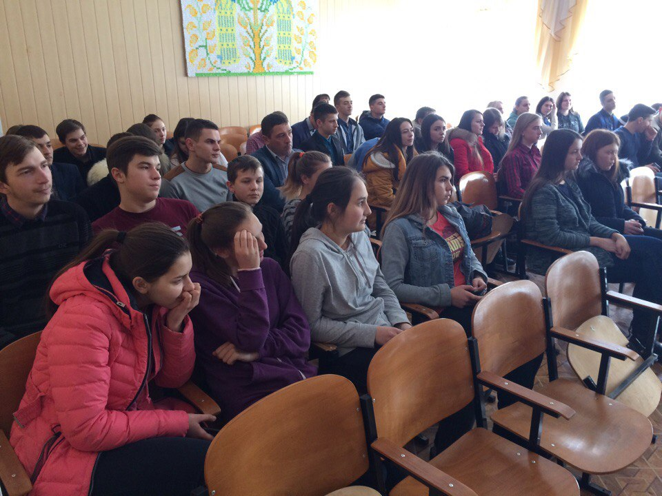
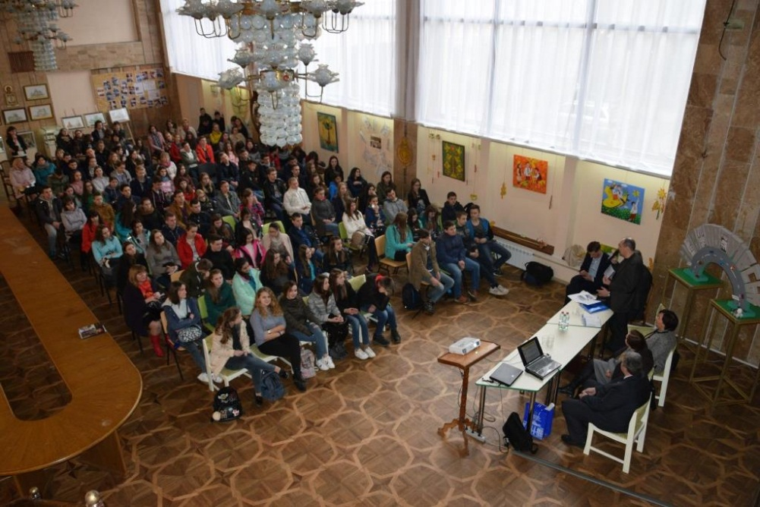
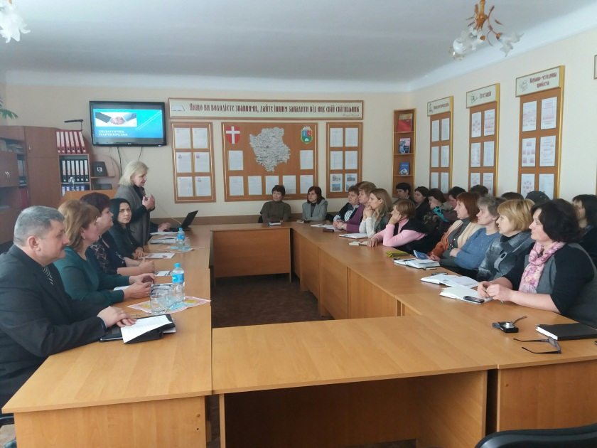
ПРофОрієнтаційна робота
Зустріч викладачів факультету педагогічної освіти із учнями випускних класів і вчителями загальноосвітніх шкіл м. Львова, Львівської
області,
інших
областей
України

Slide 12
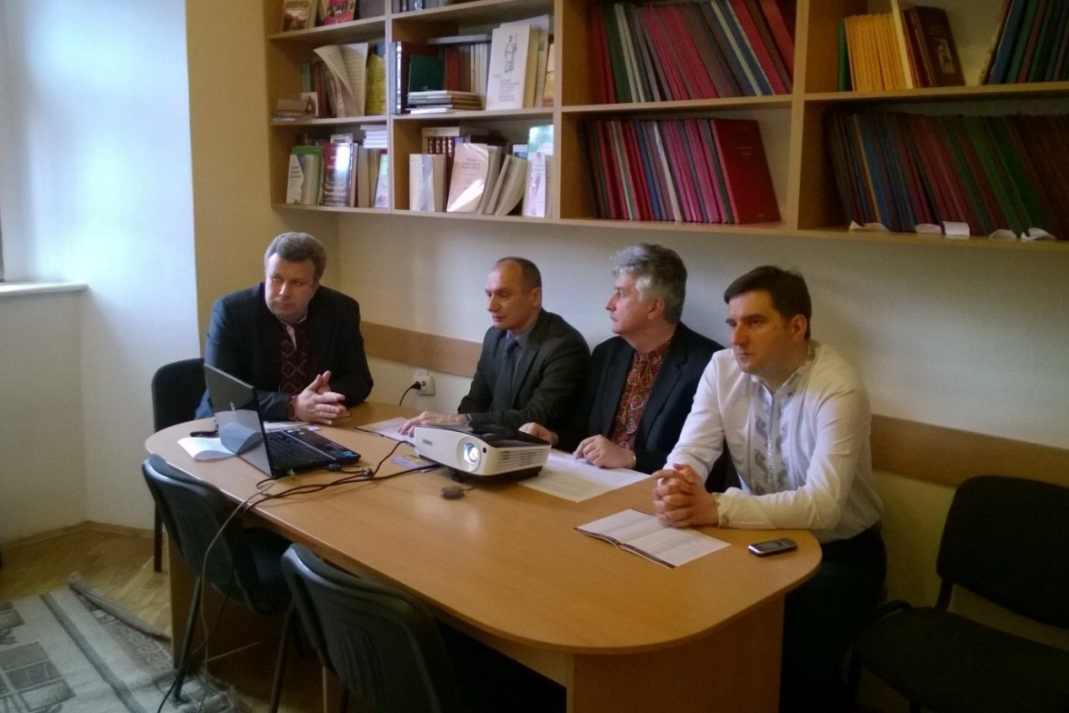
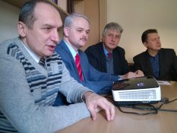
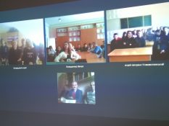
ПРофОрієнтаційна робота
Участь декана факультету в онлайн-діалогах із майбутніми абітурієнтами - випускниками навчальних закладів Львівської, Волинської та Тернопільської областей
ІНШІ ФОРМИ профорієнтаційної роботи:
мультимедійні презентації на сайті ФПО;
флешмоби, волонтерські акції;
профорієнтаційні бесіди під час проходження студентами практик у навчальних закладах тощо
розповсюдження інформаційно-агітаційної друкованої продукції

Slide 13
Забезпечення кадрами (СТАНОМ НА 1.03.2018 р.)
Кафедра | Всього ставок НПП | К-сть НПП |  | З них
 |  | штатн. | сумісн | д.н., проф. | д.н., доц. | к.н., доц. | к.н., б.а. | ст. викл | асист.
 |  |  |  | шт./ сум. | шт./ сум. | шт./ сум. | шт./ сум. | шт./ сум. | шт./ сум.
Початкової та дошкільної освіти | 25.5 | 19 | 16 | - /2 | 1/1 | 3/1 | 7/2 | - | 8/10
Кафедра корекційної педагогіки та інклюзії | 27 | 25 | 8 | 1/2 | - | 6/1 | 5/1 | 2/- | 9/6
Кафедра загальної та соціальної педагогіки | 20.5 | 19 | 4 | - | - | 13/1 | 3/- | - | 3/3
Всього по ф-ту | 73 | 63 | 28 | 1/4 | 1/1 | 22/3 | 15/3 | 2/- | 20/19

Slide 14
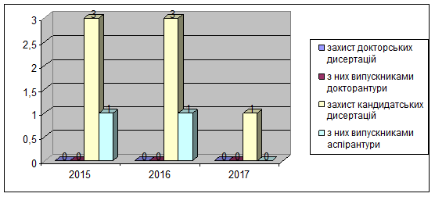
працюють над виконанням дисертацій: докторських – 8 осіб кандидатських – 18 осіб
ПІДГОТОВКА КАДРІВ ВИЩОЇ КВАЛІФІКАЦІЇ

Slide 15
освітня діяльність
Проведено первинну акредитацію всіх спеціальностей Бакалаврату факультету (Дошкільна освіта; Початкова освіта; Корекційна освіта; Соціальна педагогіка)
016 Спеціальна освіта – 50 осіб
Започатковано другий (магістерський) рівень ВО зі спеціальності
Збільшено ліцензований обсяг на другому (магістерському) рівні зі спеціальності 013 Початкова освіта – 50 осіб
1. Підготовка та оновлення навчальних планів
У 2017 році:
2. Ліцензійно-акредитаційна робота
012 Дошкільна освіта – 50 осіб

Slide 16
освітня діяльність
3. Розроблення навчально-методичного забезпечення навчальних курсів і спецкурсів (підготовка навчальних і робочих програм, тематики практично-семінарських занять, методичних рекомендацій для виконання завдань самостійної роботи, тестово-контрольних завдань для проведення модульного та підсумкового контролю та ін.)
4. Організація та проведення навчально-педагогічних та виробничих практик (розроблено програми практик, укладено угоди із базами проходження практик, вдосконалено форми звітності та ін.)

Slide 17
освітня діяльність
5. Підготовка курсів на вибір і підготовка навчальних дисциплін іноземною (англійською) мовою.
Підготовлено курсів англійською мовою – 7.
У 2017/2018 н.р. кількість вибіркових дисциплін від факультету для студентів Університету – 4.
На 2018/19 н.р. викладачами факультету запропоновано на вибір – 8 .
6. Змістове наповнення інтернет-сторінки факультету, кафедр факультету, персональних сторінок викладачів

Slide 18
освітня діяльність
7.Підготовка випусків магістрів (2016, 2017, 2018 ) і першого випуску бакалаврів факультету
8.Забезпечення циклу психолого-педагогічної підготовки студентів факультетів Університету (спеціальність «Середня освіта»)

Slide 19

Факультет і нова українська школа
Проведення навчально-методичних семінарів із обговорення Концепції Нової української школи, Концепції педагогічної освіти, Типової навчальної програми для початкових класів НУШ, Державного стандарту початкової освіти, Професійного стандарту на професію Вчитель початкової школи та ін.
Організація круглих столів і тренінгів за участю тренерів Нової української школи
Залучення вчителів-практиків НУШ до навчального процесу на факультеті (проведення навчальних занять, керівництво педагогічною практикою та ін.)

Slide 20
Факультет і нова українська школа
Залучення викладачів спеціальності «Початкова освіта» і студентів-випускників 2018 р. до участі у проходженні онлайн-курсу для вчителів початкової школи на платформі EdEra.
Участь викладачів кафедри початкової та дошкільної освіти в реалізації українсько-швейцарського освітнього проекту «Розвиток громадянських компетентностей в Україні» (підготовка тренерів)

Slide 21
наукова діяльність

Slide 22
наукова діяльність

Slide 23
наукова діяльність. Публікації

Slide 24
наукова діяльність. Публікації

Slide 25
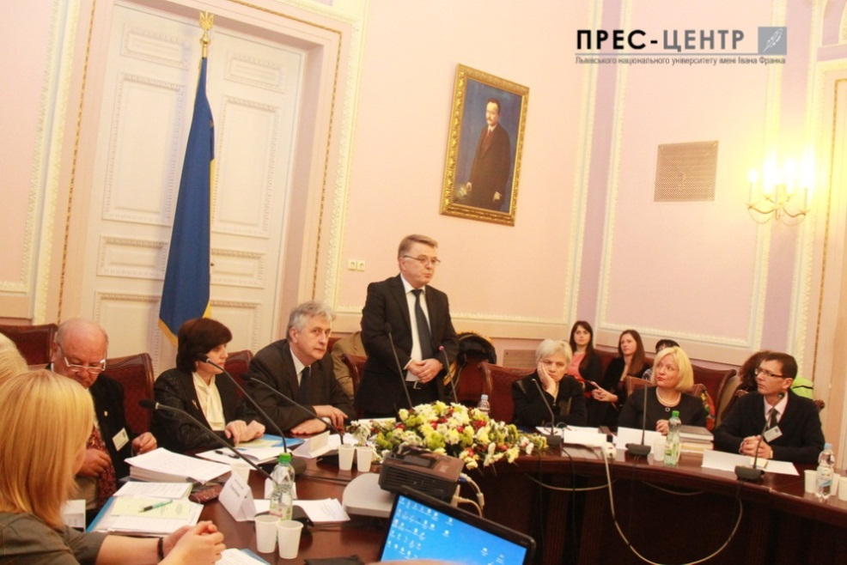
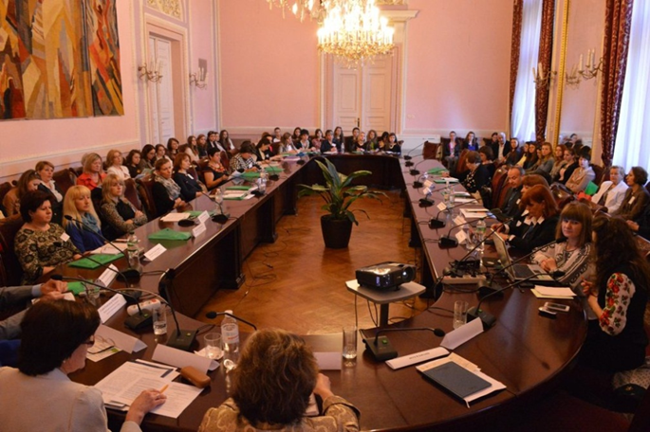
наукові конференції
За звітний період проведено 7 міжнародних і всеукраїнських наукових конференцій :
Перші і Друга міжнародна конференція «Актуальні проблеми початкової освіти та інклюзивного навчання у світлі євроінтеграції», (2015, 2016)
Міжнародна конференція «Індивідуальний супровід дітей з особливими потребами: роль НРЦ у процесі інклюзивної освіти» (2016)
Міжнародна конференція «Ідея університету у європейському і національному вимірах: традиції, сьогодення, перспективи» (2016 )
Всеукраїнська конференція“Тенденції розвитку інклюзивної освіти в Україні: комплексний підхід” (2017).
VІІІ українсько-польські історико-педагогічні читання «Жіноче просвітництво в Україні та Польщі» (кін. ХІХ – поч. ХХІ ст.) (2017)
ХУ міжнародна міждисциплінарна конференція «Простір арт-терапії: творча трансформація та інтеграція в епоху плинного модерну» (2018)

Slide 26
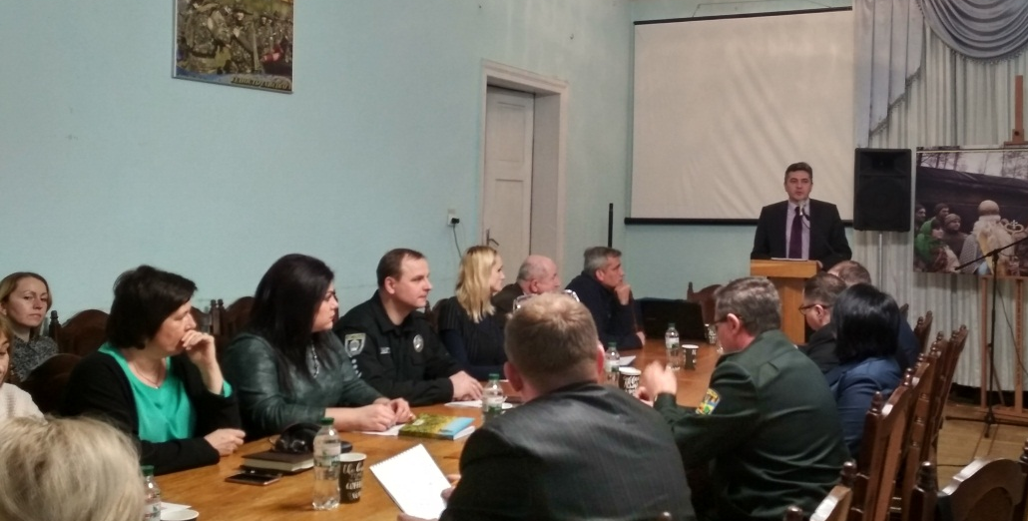

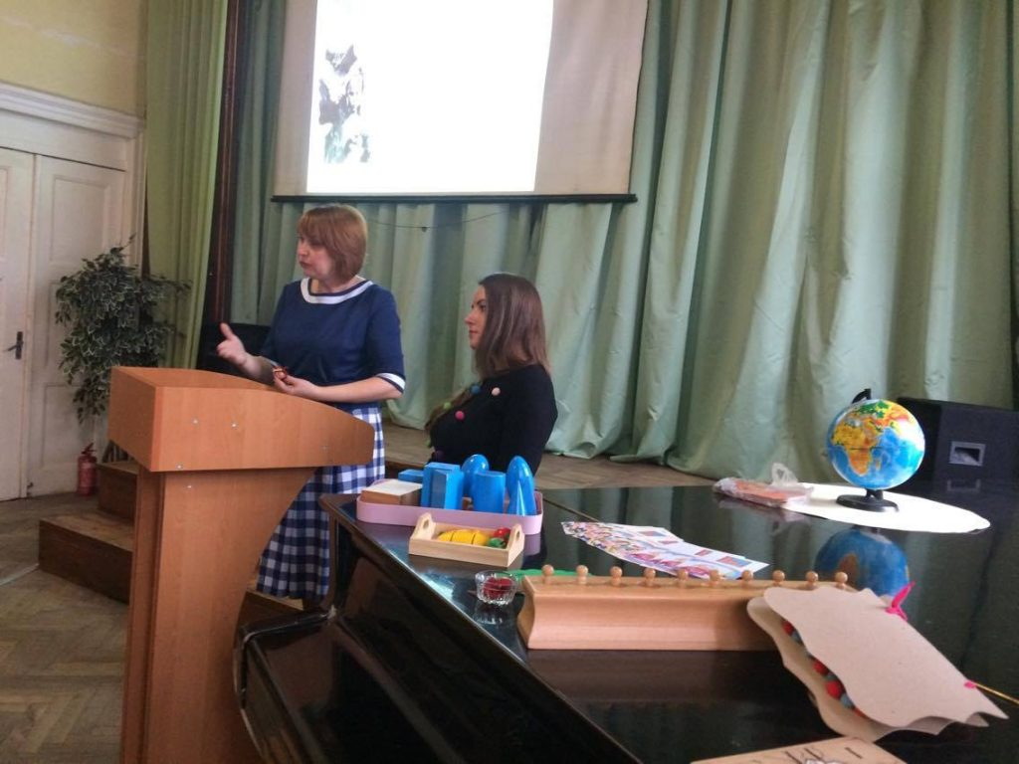
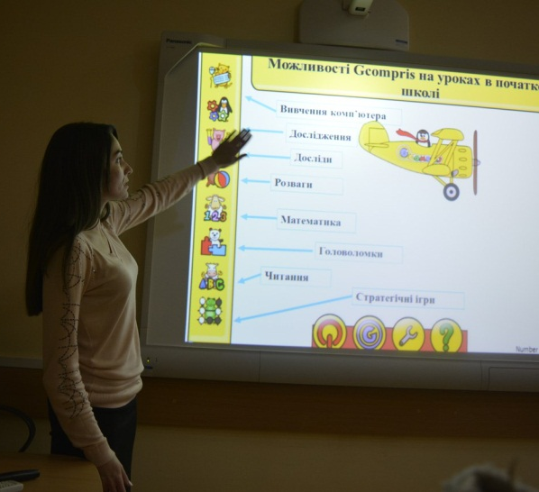
Наукові семінари і «круглі столи»
«Творча багатовимірність простору арт-терапії” (2016 р)
“Формування професійних компетентностей майбутніх соціальних педагогів і соціальних працівників у процесі фахової підготовки в контексті сучасних освітніх змін” (2016 р.)
«Через простір і час: інтерактивна дошка у сучасній освіті» (2016 )
«Наступність дошкільної та початкової освіти в контексті соціальної мобільності» (2017)
«Когнітивна наука: креативність виховного та навчального впливу» ( 2017)
«Психотерапевтична робота з батьками дітей, які потребують чи перебувають у терапії, дітей з обмеженими можливостями і дітей, що
пережили психологічну травму» (2017)
«Педагогіка Монтессорі: теорія і практика з
досвіду Центру розвитку дитини «Львівська
школа Монтессорі»
« Гуманітарні ресурси – родинам захисників України» (капеланство, прикладна психологія, охорона здоров’я, юриспруденція» (2018)

Slide 27




Видавничі проекти
Вісник Львівського університету «Серія педагогічна»
Науковий альманах «Товариство «Рідна школа: історія і сучасність»
Серія книг «Видатні українські педагоги»
Матеріали звітних наукових конференцій факультету педагогічної освіти

Slide 28



Видавничі проекти
Спільно з Інститутом педагогіки Вроцлавського університету видання щорічника «Розвиток української та польської освіти і педагогічної думки» (ХІХ-ХХІ ст.)
Спільно з Інститутом педагогіки Академії імені Яна Длугоша в Ченстохові видання Польсько-Українського вісника

Slide 29
Міжнародна співпраця
Ягеллонський університет (м. Краків)
Вроцлавський університет
Жешівський університет
Академія імені Яна Длугоша в Ченстохові
Університет імені Яна Кохановського (м. Кельци)
Університет Гумбольдта (м. Берлін)
Мічіганський університет
Педагогічний коледж університету м. Клягенфурт (Австрія)
Інститут імені Брія Палеша в Левочі (Словаччина)
Реабілітаційний центр «Лобеталь»,м. Целле (Німеччина)

Slide 30
Наукове стажування і УчасТь у міжнародних стиПендійних програмах
Доц. Корнят В.С. стажування Західно-Фінляндському коледжі, м. Гуттінен, Фінляндія - травень 2016 р.
Ст. викл. Призванська Р.А. - стажування в університеті м. Гент (Бельгія) – грудень 2016р.
Доц. Заячук Ю.Д. - стажування в університеті м. Турку (Фінляндія) в рамках програми Еразмус+ -травень 2017 р.
Асист. Дробіт Л.Р. – професійна програма обміну ( Бюро з питань освіти та культури Державного Департаменту США) – травень 2017 р.
Асист. Василишин М.С. – стипендія імені Королеви Ядвіги (Польша) - червень 2017 р.
Проф. Мачинська Н. І. стажування у Західно-Фінляндському коледжі, м. Гуйтттінен, Фінляндія - вересень 2017 р.
Доц. Калагурка Х.І., доц. Лещак Т.В. - стажування у Вроцлавському університеті (Польща) – жовтень 2017 р.
Доц. Нос. Л.С., доц. Деркач Ю.Я. – стажування у Жешівському університеті (Польща) – листопад 2017 р.
Доц. Деркач Ю.Я. - стажування у рамках гранту Австрійської служби обмінів у Віденському приватному університеті імені Зигмундта Фрейда ( лютий 2018 р. )
Асист. Бойко Г.О. - стажування у Вищій педагогічній школі м. Клягенфурд, Австрія (березень, 2018 р.).

Slide 31
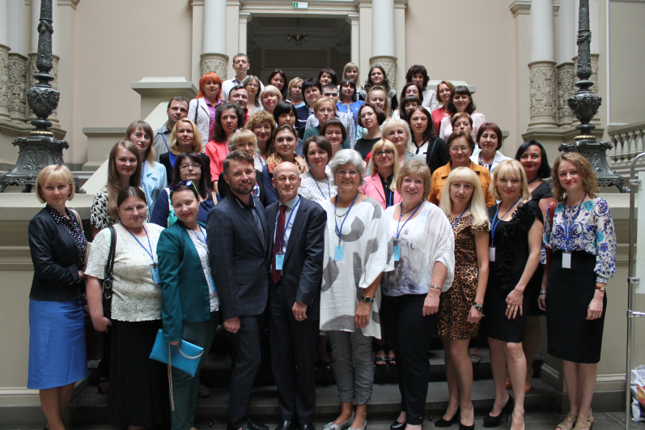
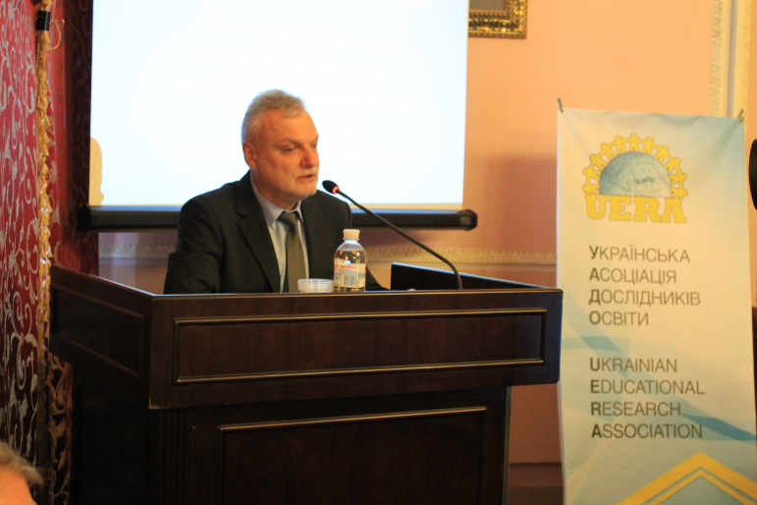
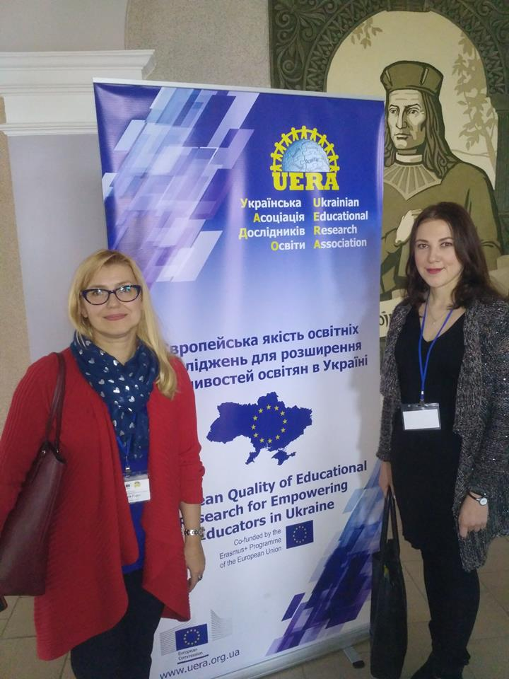
УЧАСТЬ в організації і проведеннІ літніх і зимових міжнародних шкіл
ФПО як співорганізатор
Першої літньої міжнародної англомовної школи «Освітні дослідження: комунікація, написання грантів, методологія і публікації»
(17-20.08. 2016 р.,)
Першої зимової міжнародної англомовної школи «Європейські індикатори якості освітніх досліджень»
(28.01.-2.02.2018 р.)
Мета проведення шкіл - надання науковцям українських університетів знань про міжнародні стандарти, методологію і технології проведення освітніх досліджень, набуття умінь комунікації із грантодавцями, організації, публікації та представлення результатів досліджень у міжнародних виданнях та на конференціях.

Slide 32
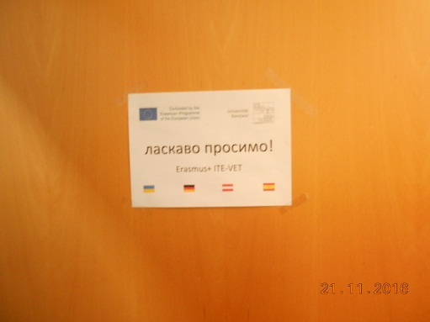
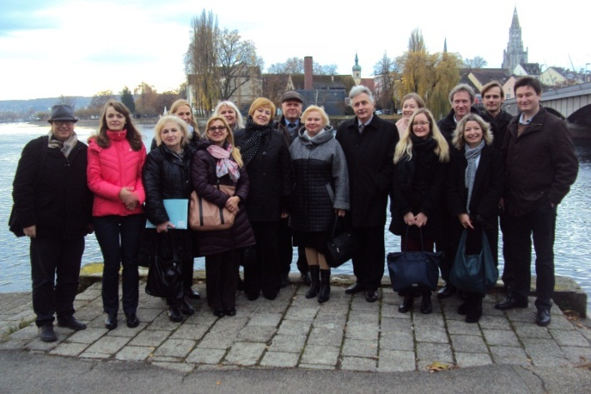
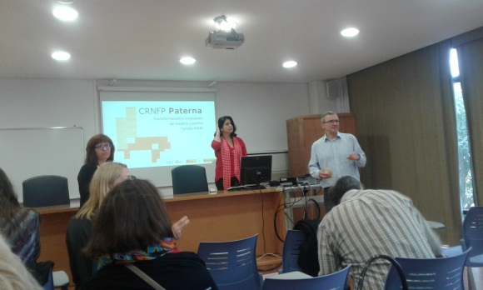
Участь у міжнароднОМУ ПРОЕКТІ ЕРАЗМУС +
У рамках проекту відбулися
Чотири робочі зустрічі-семінари проектних груп:
м. Констанц (Німеччина) – листопад 2016 р. ;
м. Валенсія (Іспанія) - березень 2017 р.
м. Львів, ЛНУ ім. І. Франка – травень 2017 р.;
м. Відень (Австрія ) – грудень 2017 р.
Чотири науково-навчальні семінари викладачів ВНЗ – учасників проекту ;
Два навчальні семінари студентів ВНЗ – учасників проекту :
Університет м. Констанц (Німеччина )
Університет м. Валенсії (Іспанія)
Наукові стажування викладачів
ПРОЕКТ ПРОГРАМИ ЄС ЕРАЗМУС+ У СФЕРІ ВИЩОЇ ОСВІТИ
"Удосконалення практико-орієнтованої підготовки викладачів професійної освіти і навчання"
Партнери проекту :
Університет м. Констанц (Німеччина),
Віденський університет економіки та бізнесу (Австрія),
Університет міста Валенсія (Іспанія),
Київський національний економічний університет ім. Вадима Гетьмана,
Інститут професійно-технічної освіти НАПНУ,
Прикарпатський національний університет імені Василя Стефаника
Тривалість проекту: жовтень 2016 – жовтень 2018 р.

Slide 33
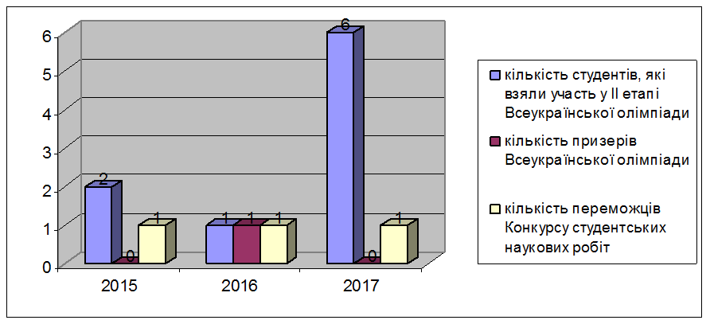
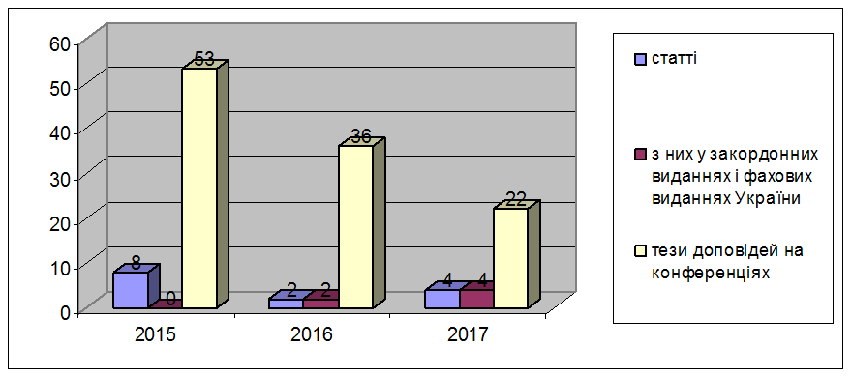
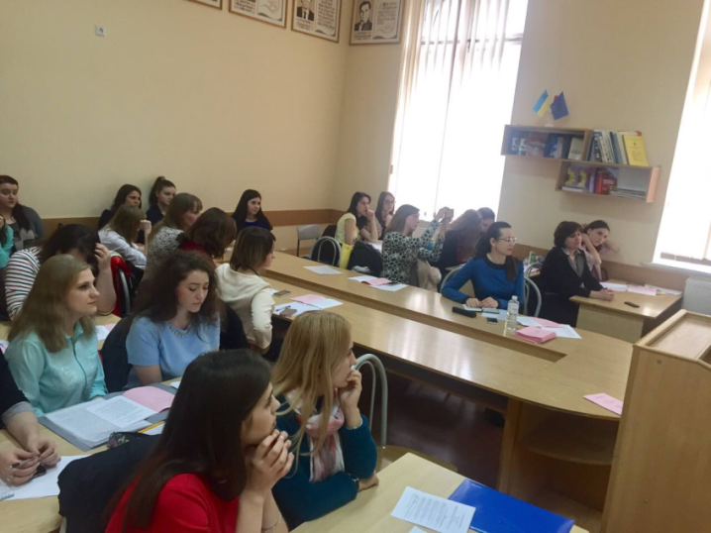
Студентська наукова робота
1. Участь в конкурсах і олімпіадах
2, Публікації
2. Організація студентських конференцій
Щорічна міжфакультетська студентська наукова конференція «Актуальні проблеми української освіти» – кафедра загальної та соціальної педагогіки
Щорічна студентська науково-практична конференція «Сучасні тенденції та актуальні проблеми педагогічної освіти» - кафедра початкової та дошкільної освіти

Slide 34
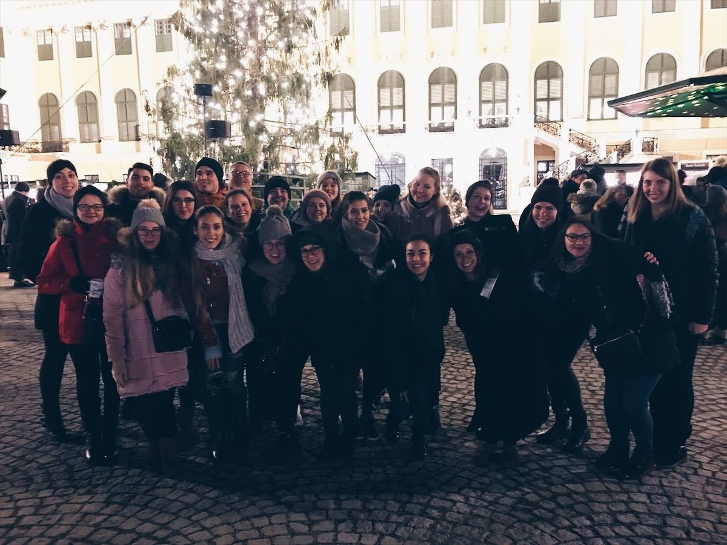
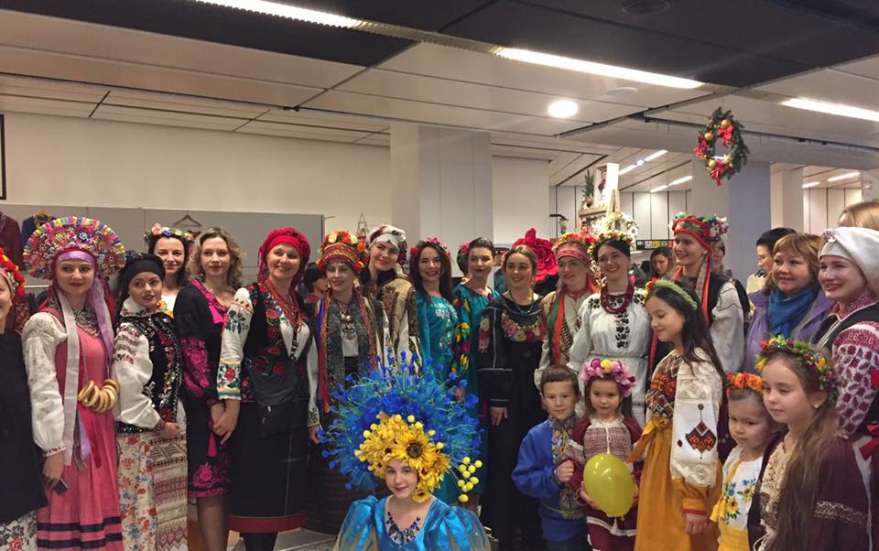
Участь студентів у міжнародних стипендійних програмах
Переможці конкурсу «ERASMUS+ programme: КА 107 – Навчальна кредитна мобільність» :
Юлія Баранович, студентка ІІ курсу, спец. “Соціальна педагогіка” - Університет Деусто (Іспанія)
Ірина Подольська і Олена Сяркевич, студ. ІУ курсу, спец. Корекційна освіта» - Вища педагогічна школа Відня
Марія Корнявка, студ. У курсу, спец. Початкова освіта» - Вища педагогічна школ (м. Клягенфурд, Австрія)

Slide 35
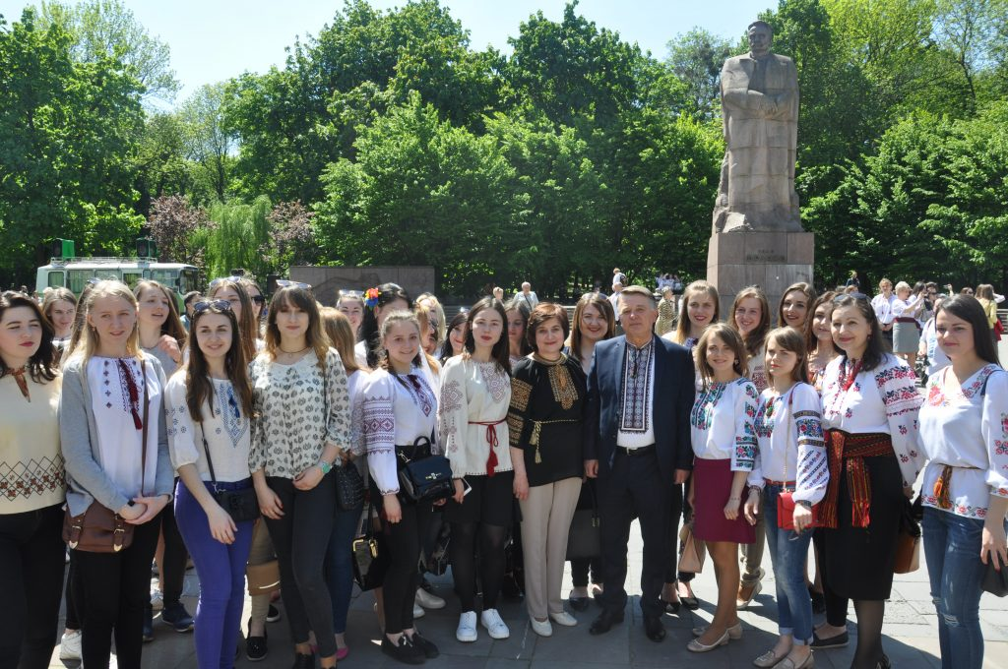
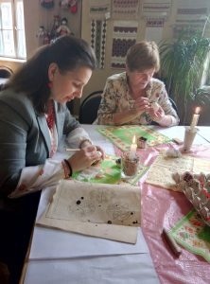
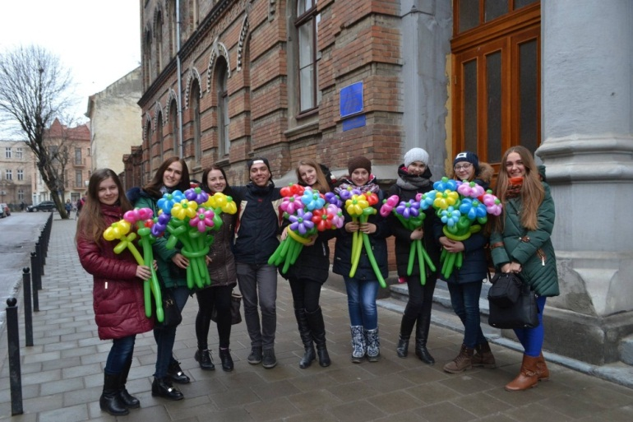
Виховна і ГРОМАДСЬКА робота
1.Робота кураторів груп.
2.Підготовка спільно із студентським активом помісячних планів заходів
2.Організація та проведення різноманітних вечорів, презентацій:
День рідної мови (Яке прекрасне рідне слово! Воно - не світ, а всі світи»)
Шевченківські дні
Писанкові узори
Вечір реквієм до річниці Чонобиля
День вишиванки
День Матері
Вшанування пам’яті Івана Франка («Та ніде той не дійде, хто не має цілі!»)
День щастя
4. Волонтерська діяльність

Slide 36
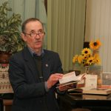
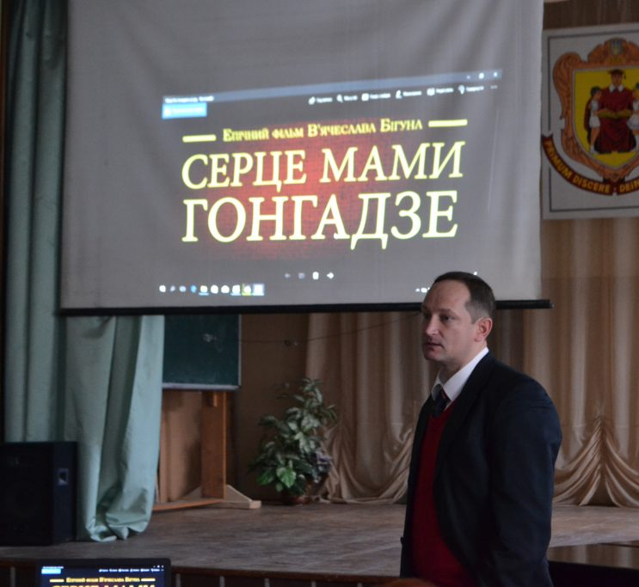
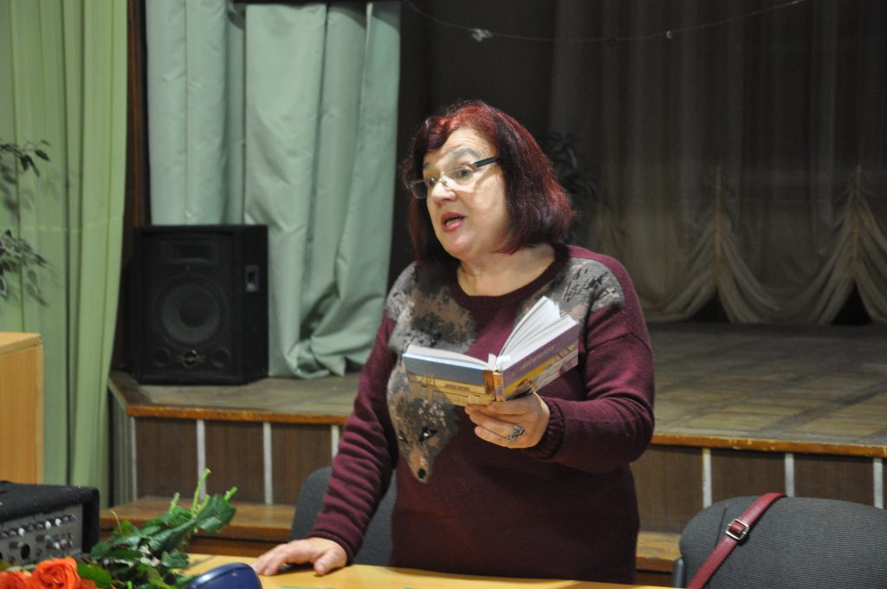
Виховна і ГРОМАДСЬКА робота
3. Започатковано факультетські проекти
Педагогічна світлиця (серія зустрічей із відомими та цікавими людьми : літературознавець Микола Зубков, режисер В’ячеслав Бігун, поетеса Марія Людкевич та ін.
Мистецький конкурс «Таланти твої, Факультете»
Конкурс «Міс факультету»

Slide 37

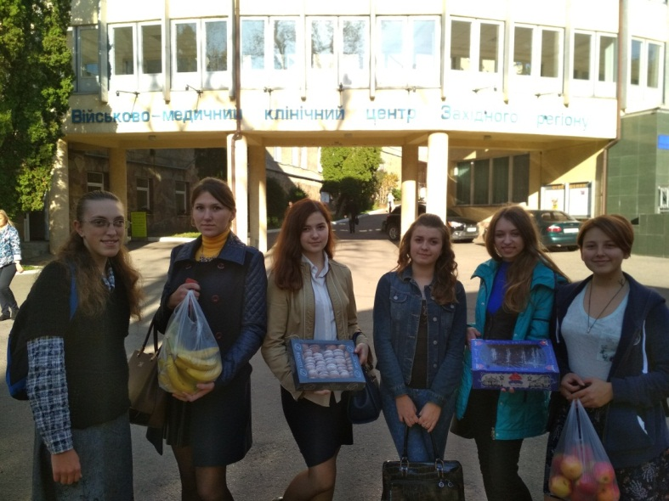
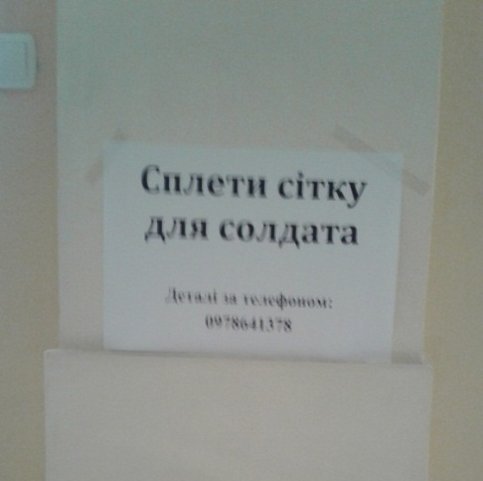
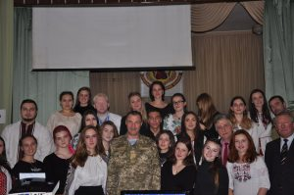
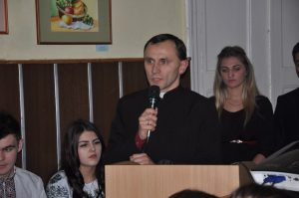
4. Допомога воїнам і сім’ям воїнів АТО, вшанування пам’яті Героїв Майдану
Писанка миру воїнам АТО»
акція «Великодній кошик захиснику» (відвідування військового шпиталю);
плетіння маскувальних сіток для бійців АТО;
відправлення «Листів незалежності» воїнам АТО від факультету педагогічної освіти;
участь студентів факультету у доброчинному ярмарку для зібрання коштів на реабілітацію воїнам АТО;
приготування їжі для солдат;
handmade по-Львівськи (для армії руками волонтерів);
акція «Бережи природу,
допоможи іншому»
(збір пластикових кришок
на протези для воїнів АТО)

Slide 38
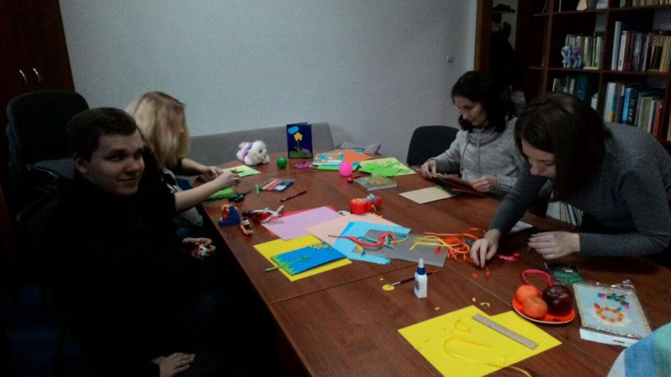
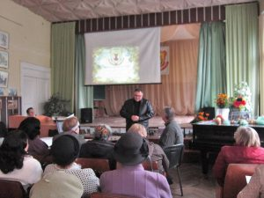
УЧАСТЬ У СоціальнИХ проектАХ
Психолого-педагогічний супровід людей з інвалідністю у співпраці з ГО «Справа Кольпінга в Україні» на практичних майданчиках:
Центр денного перебування;
Осередок підтриманого проживання;
Консультативно-тренінговий центр.
Університет Третього Віку
Ресурсний центр підтримки внутрішньо переміщених осіб (ВПО) та учасників АТО

Slide 39
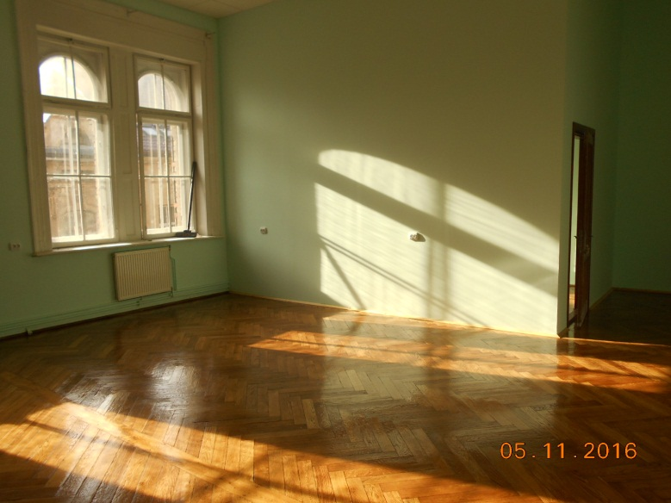
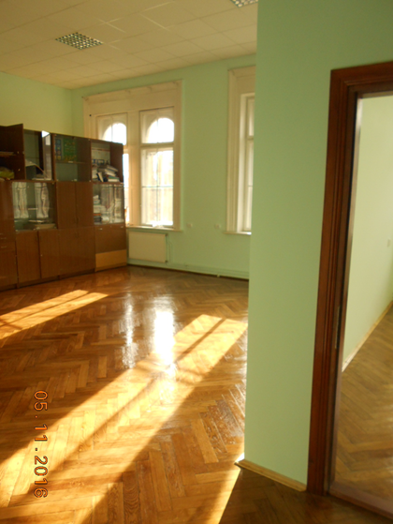
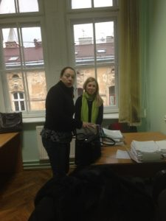
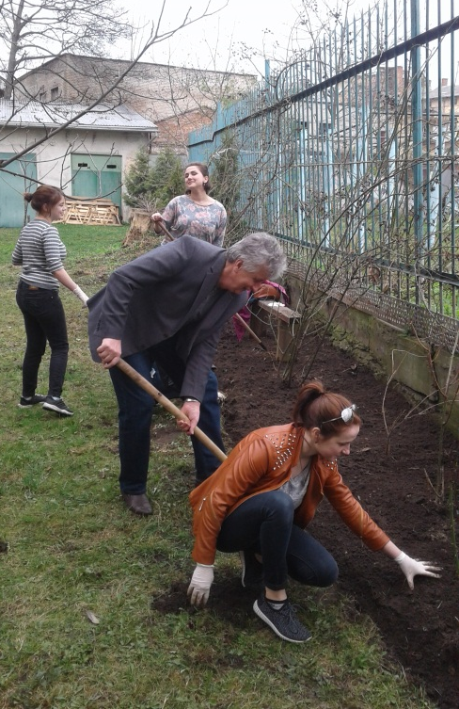
господарська діяльність
1.Ремонт аудиторій факультету
(а. 54 - під приміщення кафедри корекційної педагогіки та інклюзії; а. 52, а. 37)
2. Перекриття покрівлі корпусу
3. Ведуться підготовчі
роботи до облаштування
внутрішнього подвір’я
навчального
корпусу

Slide 40
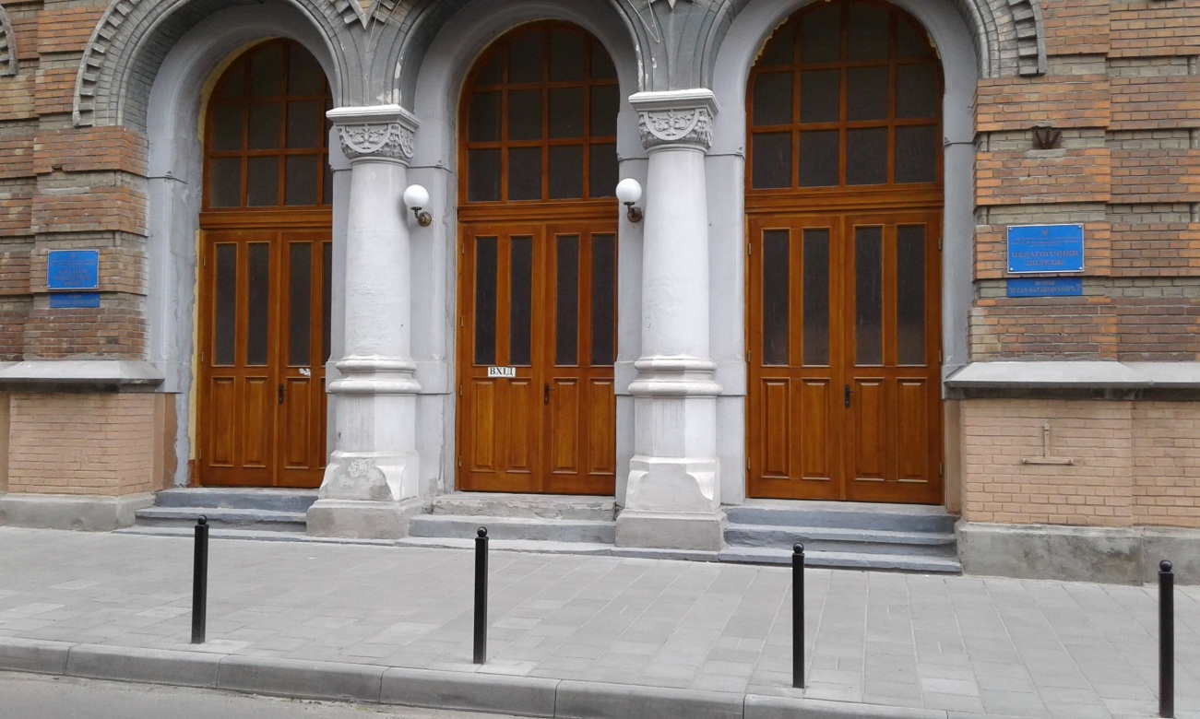
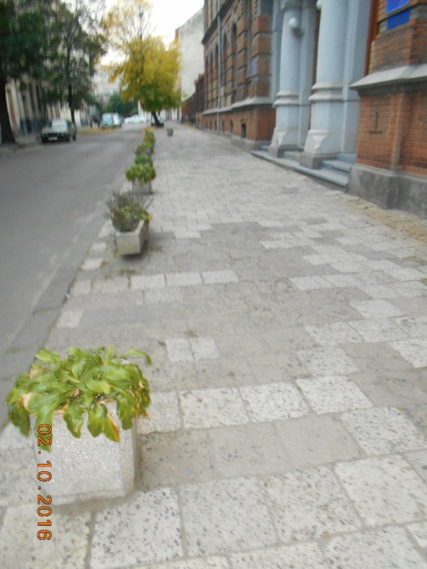
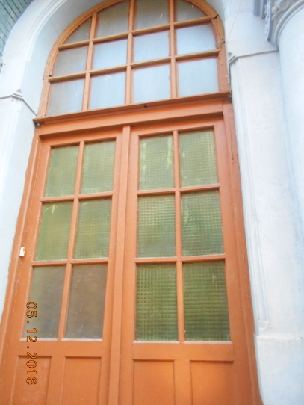




Ремонт прибудинкової території
До проведення ремонту
Після проведення ремонтних робіт

Slide 41


